Slide 1
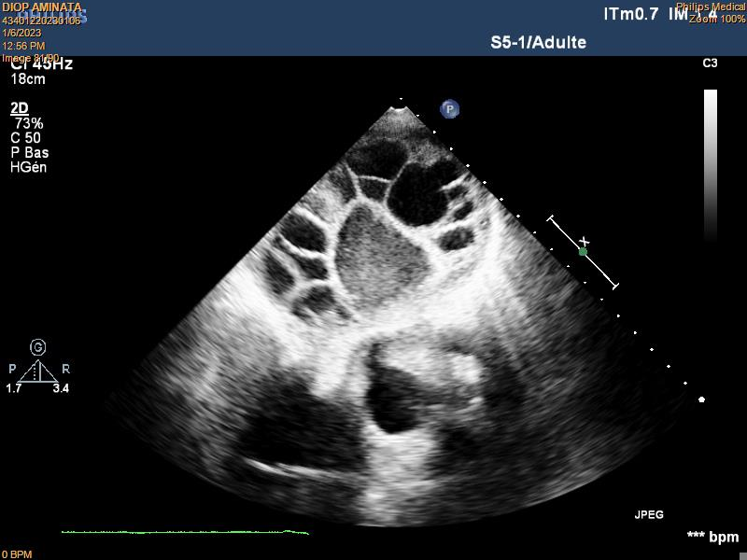
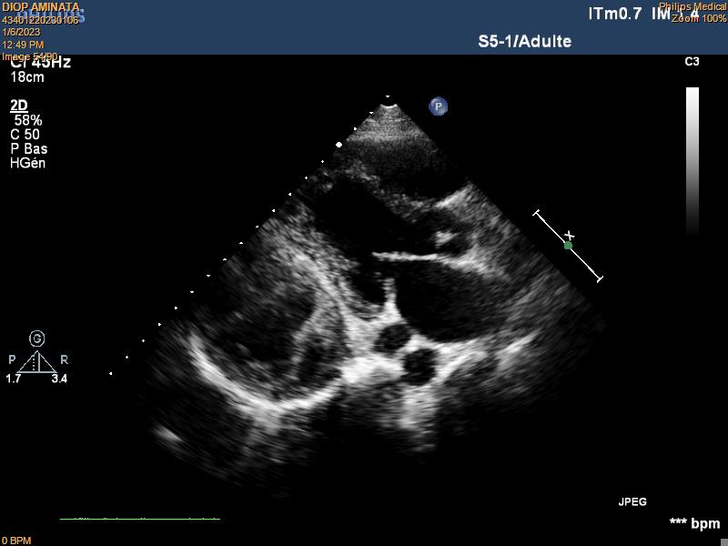
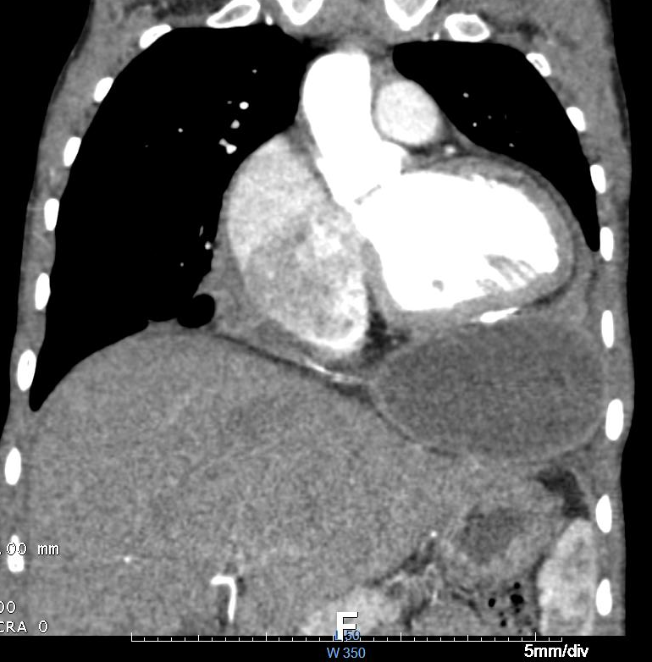
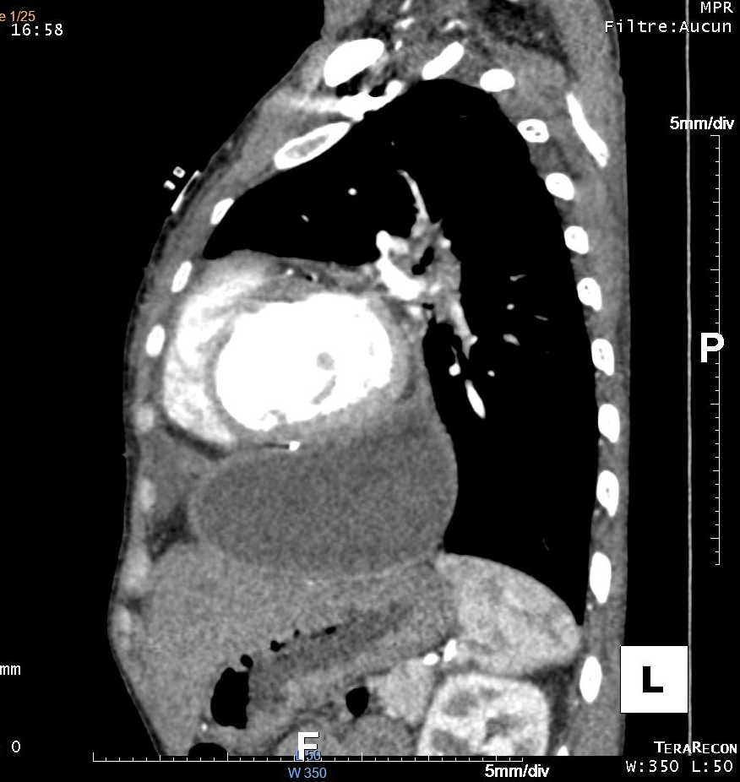
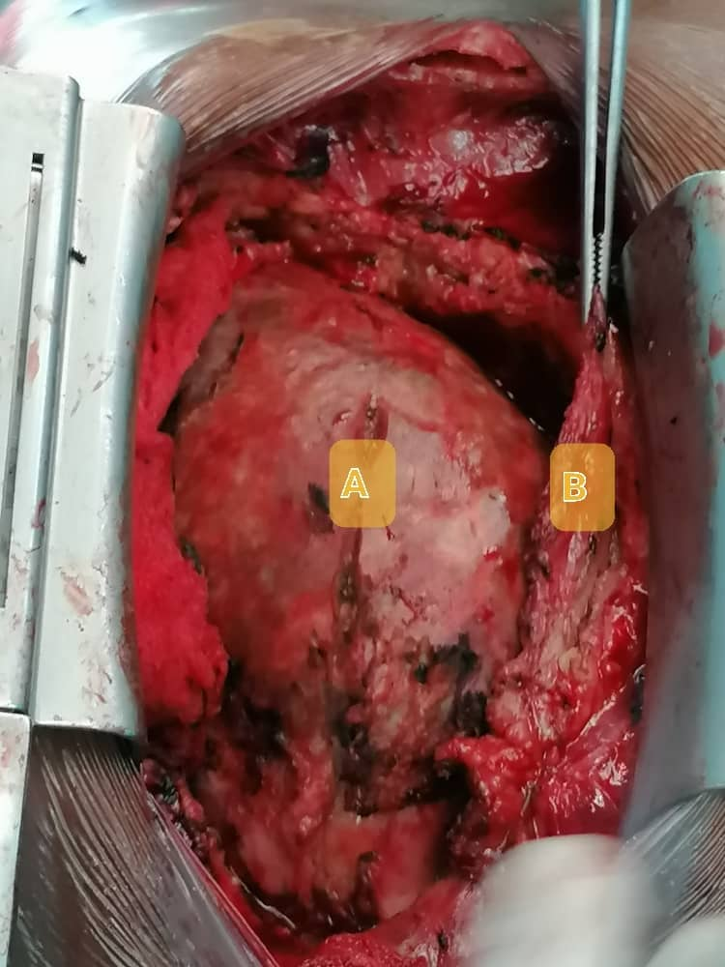
TUMEUR OU HEMATOME PERICARDIQUE
« RIEN NE SE PERD, RIEN NE SE CREE, TOUT SE TRANSFORME »
DIOP Ndeye Rokhaya, Lo B, Ibouroi IH, Samba MM, Fall MCD, Gueye K, Fall PMDF, Fall T, Kane A, Mboup NS, Dioum M, Diop IB
Service de Cardiologie, CHUN de Fann Dakar, Sénégal
Introduction
Les tumeurs péricardiques primitives sont rares et le plus souvent bénignes dans 80% des cas. Elles peuvent se révéler par une tamponnade ou une insuffisance cardiaque droite réfractaire. Nous vous présentons le cas d’une masse péricardique expansive sur un moignon de péricarde dont l’étiologie reste encore indéterminée
Observation
Il s’agissait d’une patiente de 30ans immunocompétente sans notion de contage tuberculeux, suivie depuis 2018 pour une péricardite chronique avec 2 épisodes de tamponnades drainées, ayant bénéficié d’une péricardectomie subtotale avec exérèse complète d’une collection liquidienne remplie d’hématome péricardique en 2022 (figure 4), revenue pour une dyspnée d’effort. L’examen clinique retrouvait une hémodynamique stable, un thorax déformé en pectus carinatum, une auscultation cardiaque régulière sans souffles ni bruits surajoutés.
Figure 1: ETT en apicale 4 cavités montrant une masse péricardique en regard de l’apex du VG 10×9cm
Figure 2: ETT en PSGA, montrant la même masse vue en regard de la paroi inferieure
La biologie avait montré une pancytopénie arégénérative avec taux de réticulocytes bas à 40800/mm3 associée à une lymphopénie à 738/mm3. Toutes les explorations biologiques à la recherche d’une tuberculose étaient négatives de même que les sérologies HIV et hépatique B et C.
L’électrophorèse des protéines sériques avait retrouvé une hypergammaglobulinémie polyclonale en faveur d’un syndrome inflammatoire chronique
L’échocardiographie transthoracique (figures 1 et 2) réalisée à 9 mois post opératoire montrait une masse péricardique polylobée aux contours réguliers avasculaire mesurant 9,45× 8cm faite de filaments organisés en nid d’abeille, siégeant en regard de la paroi inférieure et de l’apex du ventricule gauche. Cette masse n’était pas compressive et la fonction systolique bi ventriculaire était conservée.
L’angioscanner thoracique (figures 2 et 3) à 10 mois post opératoire retrouvait une collection liquidienne organisée à base d’implantation large sur le péricarde mesurant 10×9 cm rétro-ventriculaire gauche en faveur d’une masse kystique.
La biopsie péricardique était en faveur d’un infiltrat lympho-plasmocytaire modéré
Un test au traitement anti tuberculeux a été mené pendant 9 mois sans amélioration clinique. Une thoracotomie postérolatérale gauche exploratrice et un médullogramme sont prévus pour trouver une étiologie afin d’avoir un traitement efficace
Figure 2 et 3: TDM en reconstruction coronale et sagittale MEE une collection liquidienne péricardique retroVG mesurant 10×9 cm
Conclusion
Ce cas montre l’intérêt et toute la difficulté de la recherche étiologique des masses péricardiques.
Mots clés : : masse péricardique, récidive , étiologie
Figure 4: Sternotomie mediane permettant de MEE en A le coeur et en B le pericarde épaissi fibrosé avec des caillots

